Slide 1
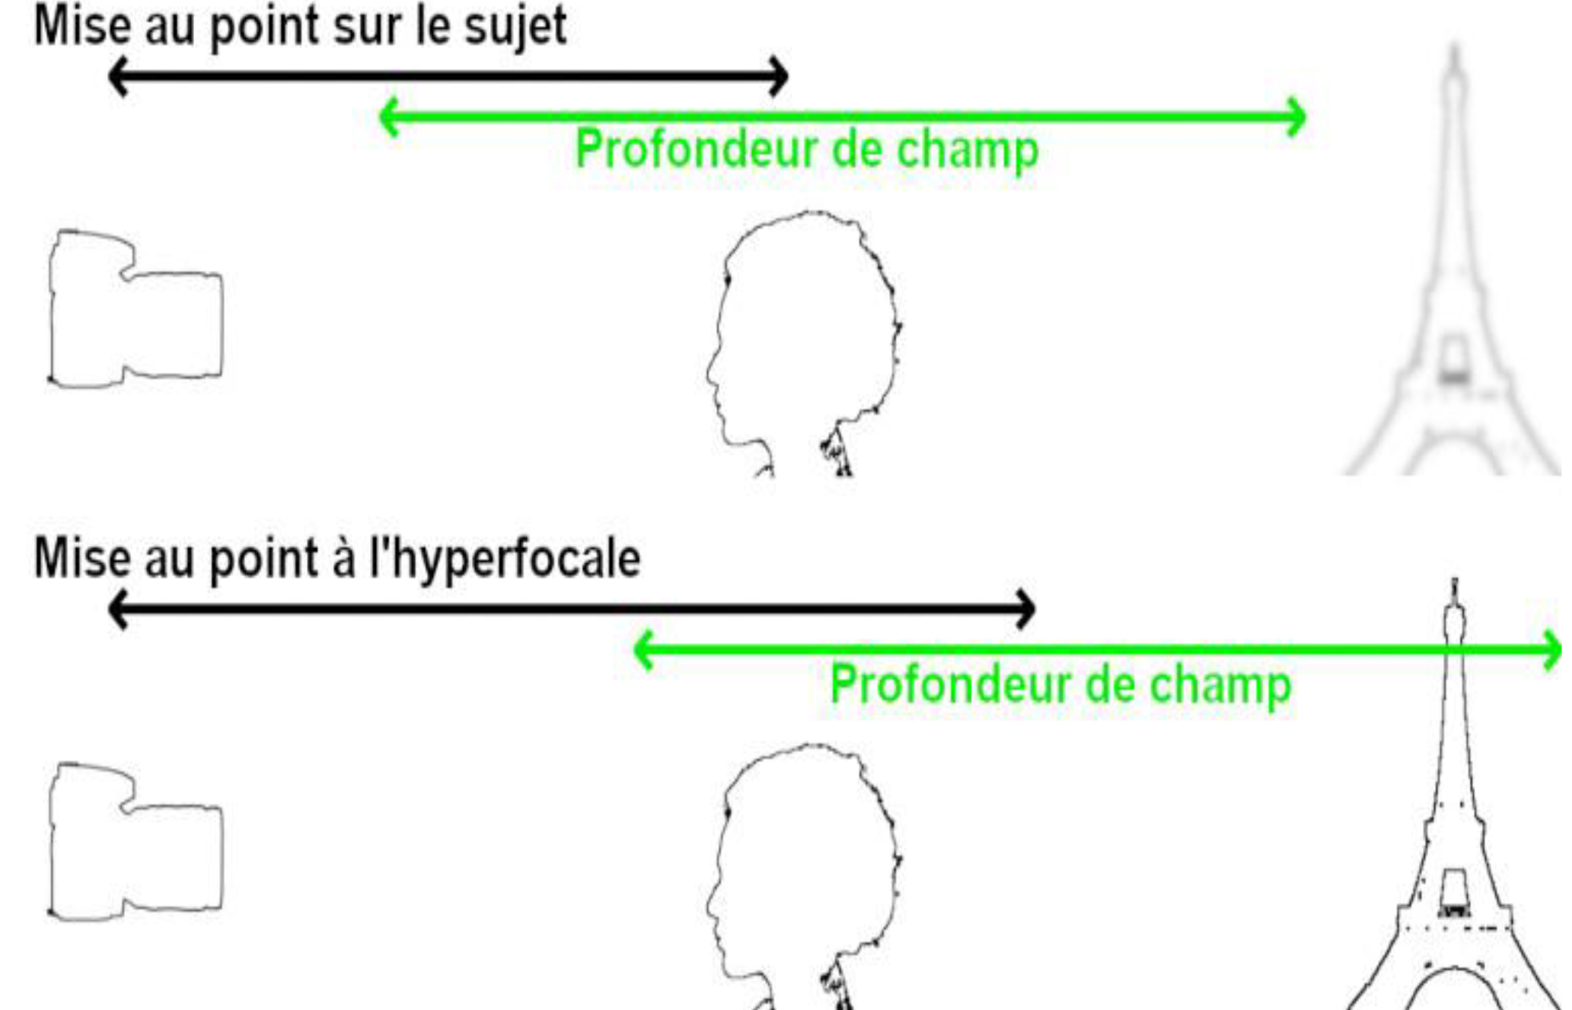
L’hyperfocale : la comprendre et l’utiliser
L’hyperfocale est la distance de mise au point qui maximise la profondeur de champ. Traditionnellement incontournable pour les photographes de rue, elle s’était invitée jusque sur les fûts des objectifs. Mais avec l’amélioration des autofocus, elle devient facultative, voire oubliée. Revenons donc sur cette notion et répondons à cette question : l’hyperfocale est-elle toujours utile ?
L’hyperfocale, qu’es aquò ?
Il s’agit de faire le point suffisamment loin et/ou d’étendre la profondeur de champ, jusqu’à ce que les objets situés à l’infini soient nets ainsi que le sujet principal.
Voir la profondeur de champ sur l’image à droite
Arrière plan flou
Sujet net
Arrière plan net
Sujet net

Slide 2


Mise au point sur le sujet
Mise au point sur l’hyperfocale
Le sujet est net, mais le premier plan et l’arrière plan sont flous
Le premier plan et l’arrière plan sont nets
Ici, le calcul de la distance hyperfocale a été réalisé par le boitier Canon EOS 50D, disposant du mode « DEP » dédié à cette fonction

Slide 3
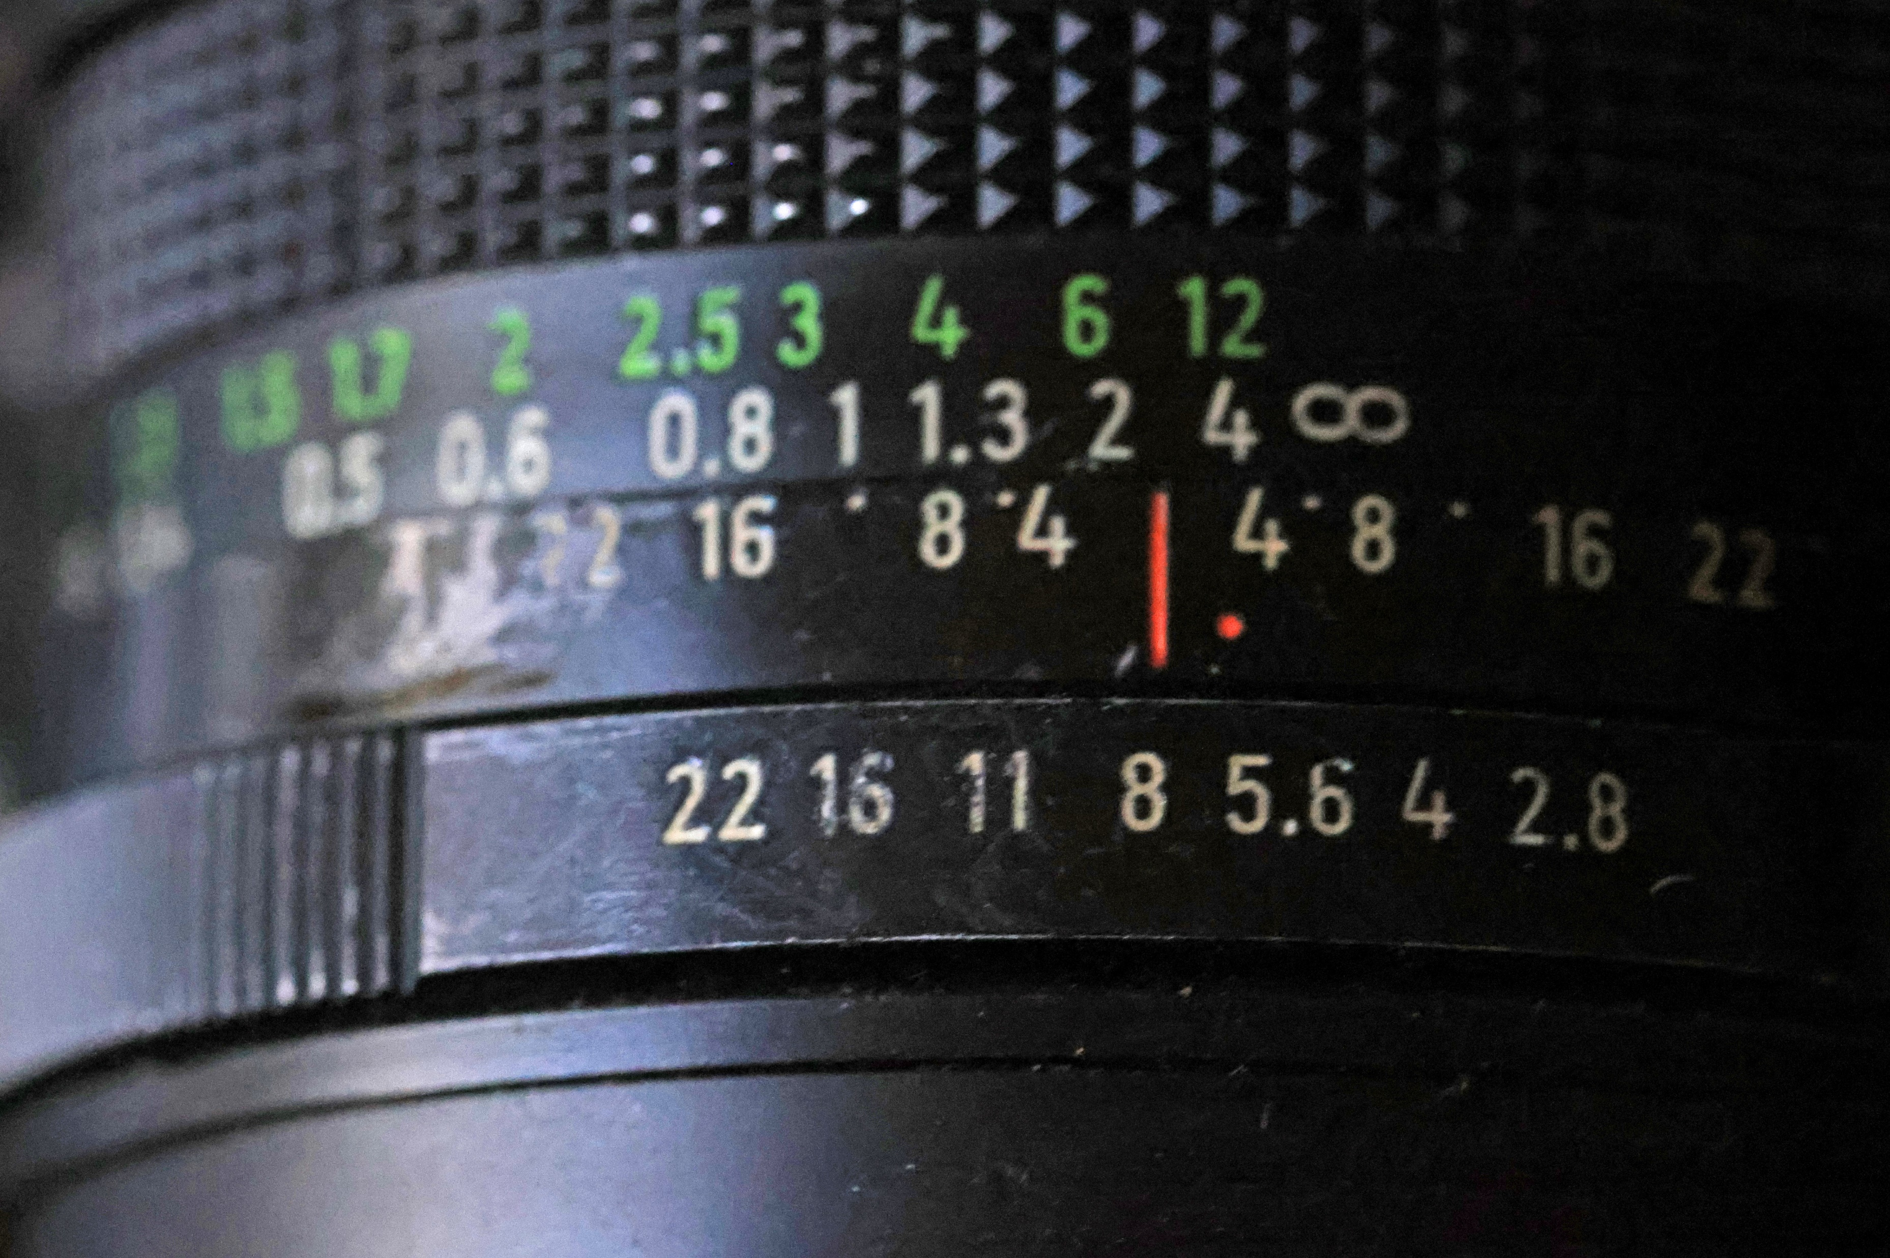
Sur les anciens objectifs, une table de profondeur de champ permettait de la contrôler,
Elle a disparu aujourd’hui, mais d’autres moyens permettent de compenser ce manque (Visionnage photo sur écran arrière, et mieux, avec les boitiers hybrides, visionnage en direct dans le viseur),
Ne pas hésiter à utiliser la loupe pour visionner le résultat
Anciens objectifs: Table de profondeur de champ incluse
Ici, par exemple, si le diaphragme choisi est f8
La zone de netteté sera de 1,3m à l’infini

